Slide 2
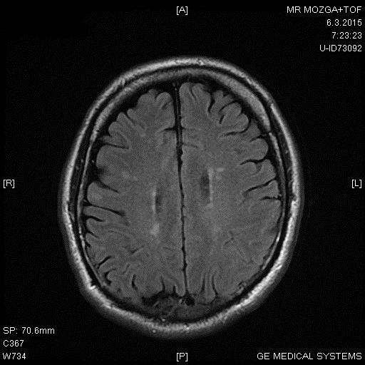
MULTIPLA?

Slide 3
Leberova hereditarna optička neuropatija – LHON
prikaz slučaja

Slide 4
LHON - prikaz
Pacijent je muškarac, rođen 1977 godine
Prve tegobe nastaju 1999 godine, kada se javlja subakutno slabljenje vida na oba oka
Tada je registrovana atrofija optičkog nerva obostrano, bez dalje dijagnostičke obrade
2000 godine elektrostimulacija ON u Rusiji, sa neznatnim oporavkom
Od tada stacionarne tegobe, vidi samo siluete, ponegde i boje
2009 godine bol u krstima, smetnje hoda
Marta 2010 MRI endokranijuma, koji je opisan sa nalazom multiplih demijelinacionih lezija supra i infratentorijalno
LP aprila 2010, IEF urednog nalaza
2010 slabost leve noge i ruke, sporo progresivnog toka
2013 OCT – obostrana atrofija optičkih nerava i retine
2013 VEP levo bez odgovora, desno produžena latenca
Do sada u pet navrata primao pulsnu terapiju- bez poboljšanja tegoba
Porodična anamneza negativna

Slide 5
LHON - prikaz
Hospitalizacija marta 2015
- neurostatus:
Obostrana ambliopija (VOS 1.60, VOD 0.12), desni bulbus u položaju divergentnog strabizma, grub vertikalni nistagmus sa rotatornom komponentom, obostrano, izraženije desno, pareza mimične muskulature po centralnom tipu levo; plitka pareza leve ruke, spastična pareza leve noge, MTR obostrano spremniji, levo do nivoa subklonusa, KPO obostrano pozitivan znak Babinskog, pri probama tonjenja leva noga tone nivoa plitke pareze, hod je paraparetičan.
- rutinski laboratorijski nalazi su u referentnom opsegu, B12 i folati u ref opsegu, aquaporin 4 negativnog nalaza, imunologija (ANA, ANCA, At na zbirnom supstratu, antifosfolipidna At) negativnog nalaza

Slide 6
LHON - prikaz
Hospitalizacija mart 2015
MRI endokranijuma, sa komparacijom nalaza iz 2010, nalaz bez intervalne razlike
OCT- desno ne može da se načini jer nema fiksacije, levo istanjenje RFNL u gornjim i donjim kvandrantima na 52µ
Gensko ispitivanje – patološki nalaz na ND4 genu na poziciji 11778 viđena je heteroplazmatska G-A zamena, na ND1 genu na poziciji 3421 detektuje se Val/Ile zamena aminokiselina
Spomenute mutacije se detektuju kod 95% pacijenata sa LHON
U terapiju uvedene Q10 u visokim dozama sa diskretnim poboljšanjem tegoba

Slide 7
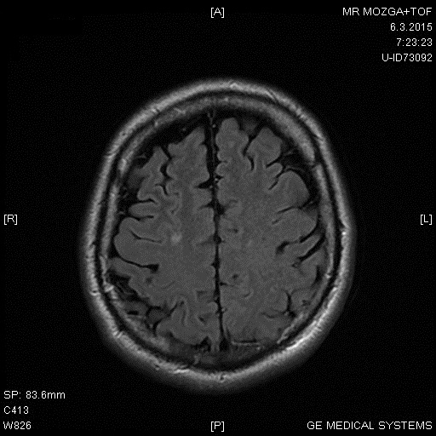
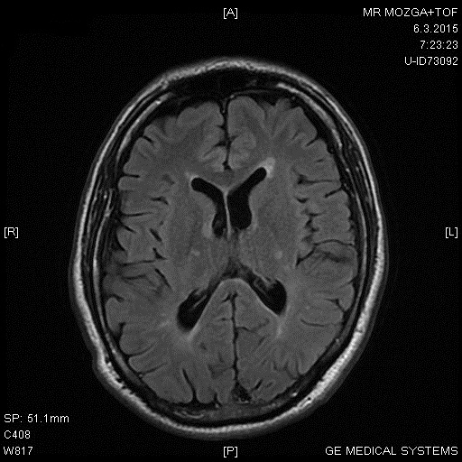

Slide 8
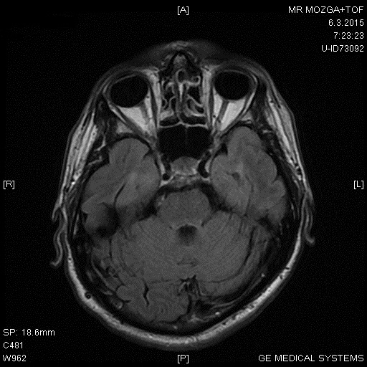
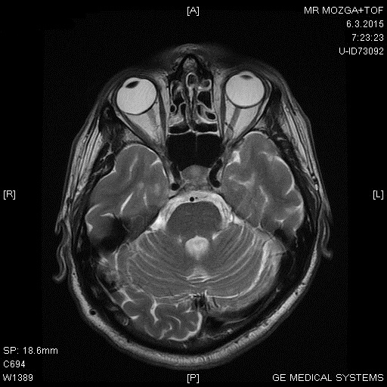

Slide 9
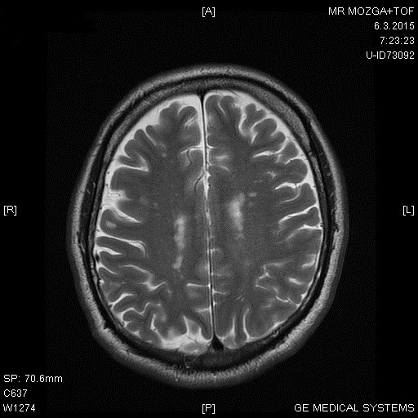
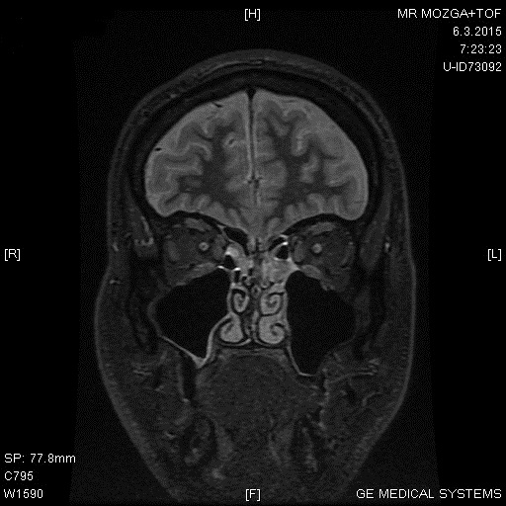

Slide 10
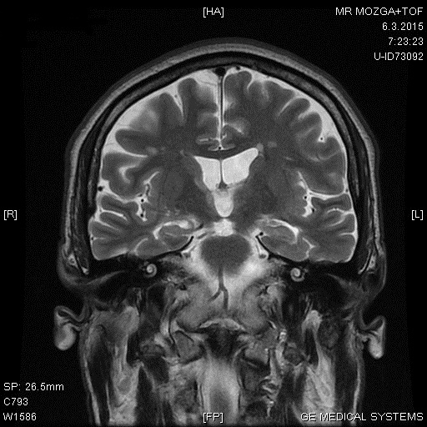
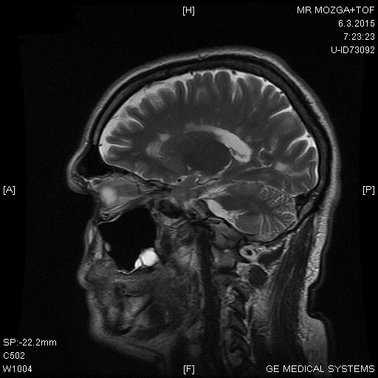

Slide 11
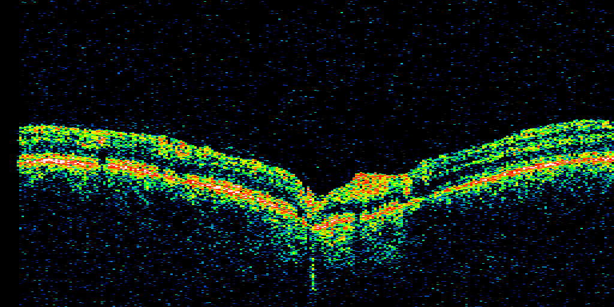
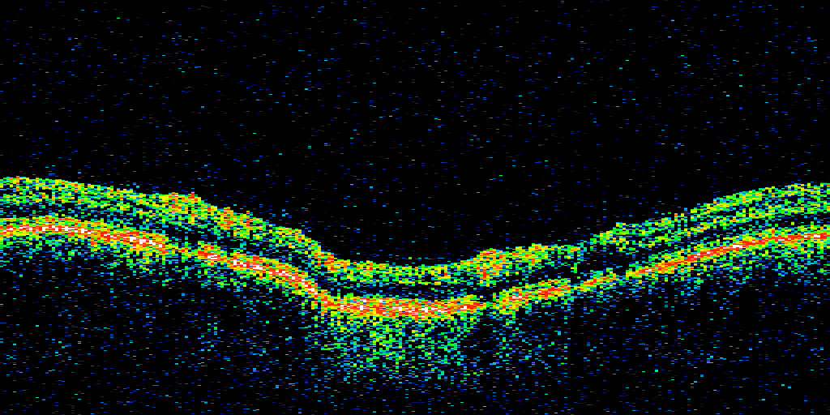
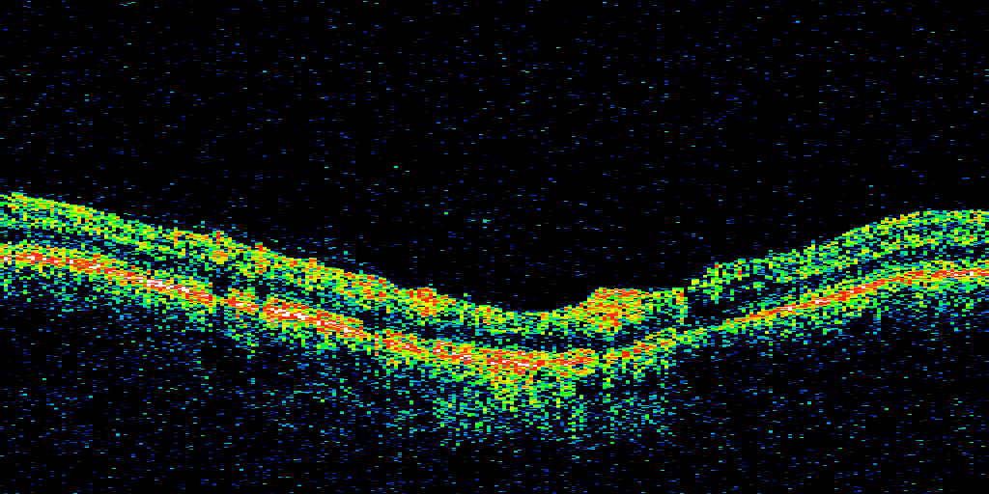

Slide 12
LHON- diskusija
Gubitak vida je bezbolnog subakutnoga toka, sa pojedinačnim zahvatanjem oba oka tokom perioda od nekoliko nedelja do nekoliko meseci
Bolest mladih muškaraca (80 do 90 %) i nasleđuje se kroz mitohondijalnu DNK mutaciju. Tri mutacije na pozicijama 11778, 3460, i 14484 dovode do nastanka više od 90 posto slučajeva – primarne mutacije
Ovi geni su uključeni u kompleks I mitohondrijalnog respiratornog lanca
Najmanje 15 drugih sekundarnih mutacija je identifikovano, ali je njihova patogenost nejasna, smatra se da mogu služiti kao faktori genske egzacerbacije.
Leber hereditary optic neuropathy - historical report in comparison with the current knowledge. Piotrowska A, Korwin M, Bartnik E, Tońska K. Gene. 2015 Jan;555(1):41-9. Epub 2014 Sep 26.
Ophthalmologic findings in Leber hereditary optic neuropathy, with special reference to mtDNA mutations. Nikoskelainen EK, Huoponen K, Juvonen V, Lamminen T, Nummelin K, Savontaus ML. Ophthalmology. 1996;103(3):504.
Gene-environment interactions in Leber hereditary optic neuropathy. Kirkman MA, Yu-Wai-Man P, Korsten A, Leonhardt M, Dimitriadis K, De Coo IF, Klopstock T, Chinnery PF. Brain. 2009;132(Pt 9):2317

Slide 13
LHON- diskusija
Odlike bolesti pored gubitka vida, uključuju i pojavu tremora i bolesti sličnoj multiploj sklerozi‚(LMS), što je povremeno prisutno
Kod dece se mogu još javiti i ekstrapiramidni sindromi, epileptični napadi, ataksija, spasticitet, mentalna retardacija, periferna neuropatija.
Biopsija mišića pokazuje abnormalne mitohondrije u subsarkolemalnoj regiji pomoću elektronskog mikroskopa. U centralnom nervnom sistemu, javlja se demijelinacija optičkog trakta, gubitak ćelija i glioza genikulatnih tela, stim da vizuelni koretks ostaje nezahvaćen. Dolazi do deplecije aksona optičkog nerva, kao i gubitka ganglijskih ćelija retine.
Leber's optic neuropathy associated with disseminated white matter disease: a case report and review. Perez F1, Anne O, Debruxelles S, Menegon P, Lambrecq V, Lacombe D, Martin-Negrier ML, Brochet B, Goizet C. Clin Neurol Neurosurg. 2009 Jan;111(1):83-6.
Leber's hereditary optic neuropathy: mitochondrial and biochemical studies on muscle biopsies. Uemura A, Osame M, Nakagawa M, Nakahara K, Sameshima M, Ohba N . Br J Ophthalmol. 1987;71(7):531.

Slide 14
LHON- diskusija
Sa napretkom MRI tehnologije, postala je moguća vizuelizacija patologije optičkih puteva. STIR i RARE sekvence, kontrastne sekvence i phased array surface kalemovi doveli su do prikaza finih anatomskih detalja i patoloških promena.
MRI može da pruži informaciju o diferencijalnoj dijagnozi optičkih neuropatija, može da monitoriše efekat terapije i u nekim slučajevima da da uvid u patofiziološke mehanizme
Konvencionalne MRI sekvence su pokazale da se MR nalaz pacijenta sa LMS i MS ne može razlikovati. Mitohondrijalna disfunkcija je najverovatniji zajednički patofiziološki činilac u formiranju lezija bele mase.
MRI in Leber's hereditary optic neuropathy: the relationship to multiple sclerosis. Matthews L, Enzinger C, Fazekas F, Rovira A, Ciccarelli O, Dotti MT, Filippi M, Frederiksen JL, Giorgio A, Küker W, Lukas C, Rocca MA, De Stefano N, Toosy A, Yousry T, Palace J. J Neurol Neurosurg Psychiatry. 2015 May;86(5):537-42. Epub 2014 Jul 22.

Slide 15
LHON- diskusija
Pušenje se pokazalo kao nezavisni riziko faktor za gubitak vida. Kod muškaraca, koji su pušili, životan penetrabilnost oštećenja vida bila je 93 posto. Dodatno, postojao je i trend gubitka vida i sa prekomernim konzumiranjem alkohola.
Ne postoji efikasna terapija LHON-a. Limitirani dokazi sugerišu mogućnost benefita antioksidansa idebenonea
A randomized placebo-controlled trial of idebenone in Leber's hereditary optic neuropathy. Klopstock T, Yu-Wai-Man P, Dimitriadis K, Rouleau J, Heck S, Bailie M, Atawan A, Chattopadhyay S, Schubert M, Garip A, Kernt M, Petraki D, Rummey C, Leinonen M, Metz G, Griffiths PG, Meier T, Chinnery PF. Brain. 2011 Sep;134(Pt 9):2677-86. Epub 2011 Jul 25.
Idebenone treatment in Leber's hereditary optic neuropathy. Carelli V, La Morgia C, Valentino ML, Rizzo G, Carbonelli M, De Negri AM, Sadun F, Carta A, Guerriero S, Simonelli F, Sadun AA, Aggarwal D, Liguori R, Avoni P, Baruzzi A, Zeviani M, Montagna P, Barboni P. Brain. 2011 Sep;134(Pt 9):e188. Epub 2011 Aug 2.

Slide 16
HVALA NA PAŽNJI

